Slide 1
Chorvatsko, Bosna a Hercegovina, Makedonie, Srbsko, Černá Hora, Kosovo, Albánie Z_133_Evropa_Chorvatsko, Bosna a Hercegovina, Makedonie, Srbsko, Černá Hora, Kosovo, Albánie
Registrační číslo projektu: CZ.1.07/1.1.38/02.0025
Název projektu: Modernizace výuky na ZŠ Slušovice, Fryšták, Kašava a Velehrad
Tento projekt je spolufinancován z Evropského sociálního fondu a státního rozpočtu České republiky.
Autor: Mgr. Jana Kalandrová
Škola: Základní škola Fryšták, okres Zlín

Slide 2
Anotace:
Digitální učební materiál je určen k seznámení žáků se státy bývalé Jugoslávie a Albánií.
Materiál představuje státy Chorvatsko, Bosna a Hercegovina, Makedonie, Srbsko, Černá Hora, Kosovo a Albánie.
Je určen pro předmět zeměpis, 7. ročník.
Tento materiál vznikl jako doplňující materiál k učebnici: Demek, J., Mališ, I., Zeměpis 7 pro základní školu – Zeměpis světadílů. 1. vyd. Praha: SPN, 2008, ISBN 978-80-7235-383-5

Slide 3
Jugoslávie 1918 - 2003
Chorvatsko
Bosna a Hercegovina
Srbsko
Černá Hora
Makedonie
Kosovo
Vznik 1918
1991 osamostatnění Slovinska a Chorvatska
Národnostní konflikty
1991-1995 občanská válka v Bosně a Hercegovině

Slide 4
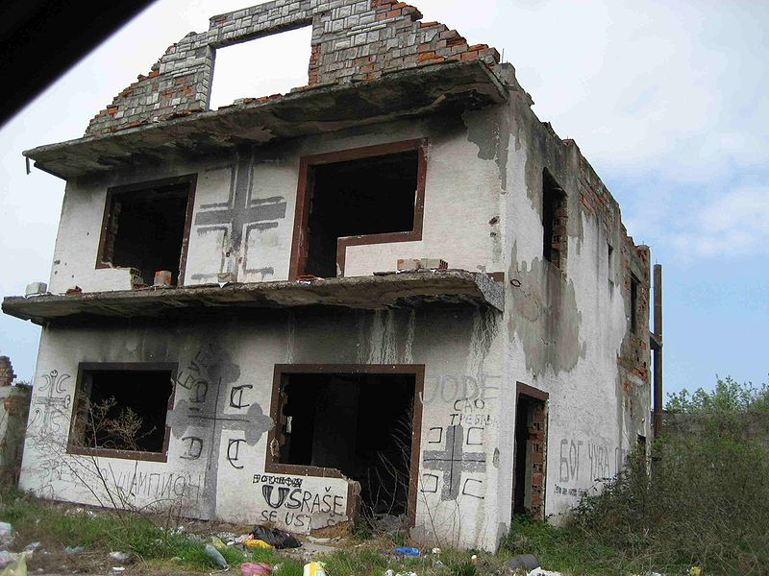
Jugoslávie
Zničený dům v Bosně a Hercegovině
Sarajevo 1992

Slide 5
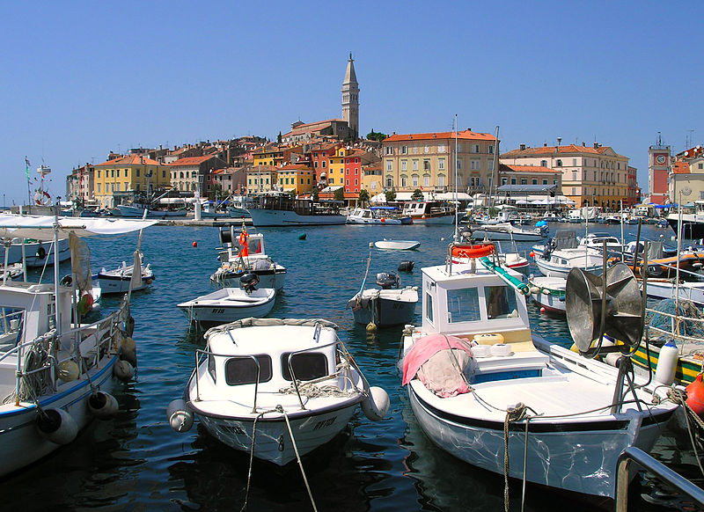
Chorvatsko
Zajímavý tvar státního území
Cestovní ruch při pobřeží Jaderského moře
Hl. město Záhřeb
Rijeka, Split
Přístavy
Rovinj
Vyhledej názvy ostrovů v Jaderském moři, které náleží Chorvatsku.

Slide 6
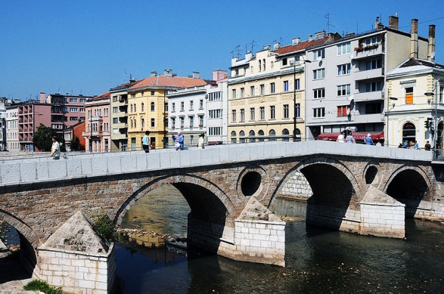
Bosna a Hercegovina
Následky válečných událostí
Velké nerostné bohatství
Hutnictví
Hl. město Sarajevo
Sarajevo
Prohlédni si na internetu vlajky všech sedmi států.

Slide 7
Makedonie
Bez přístupu k moři
Slabě rozvinutý stát
Potravinářský průmysl
Hl. město Skopje
Jedna z mešit ve Skopje

Slide 8
Srbsko
Vnitrozemský stát
Strojírenství a potravinářský průmysl
Hl. město Bělehrad
Novi Sad
Oblast Vojvodiny
Ulice v srbském městě Pirot

Slide 9
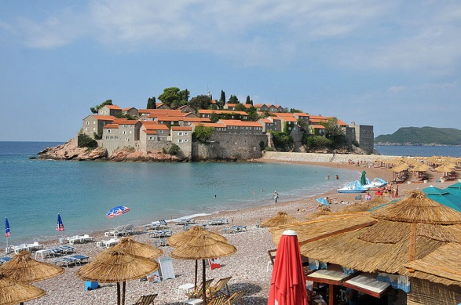
Černá Hora
Hornatá oblast
Potravinářský průmysl
Cestovní ruch
Hl. město Podgorica
Ostrov Sveti Stefan

Slide 10
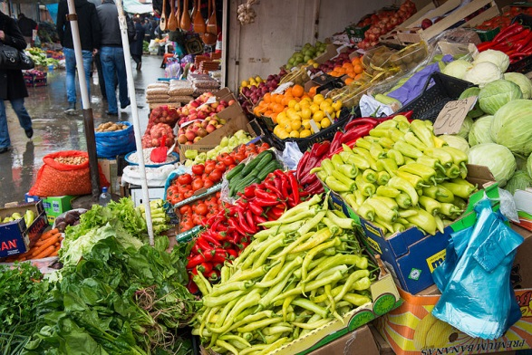
Kosovo
Nejnovější stát
Bývalá srbská provincie
Obýváno především Albánci
Hl. město Priština
Hospodářství je na nízké úrovni
Tržiště s místními produkty
V kterém roce Kosovo vyhlásilo samostatnost?

Slide 11
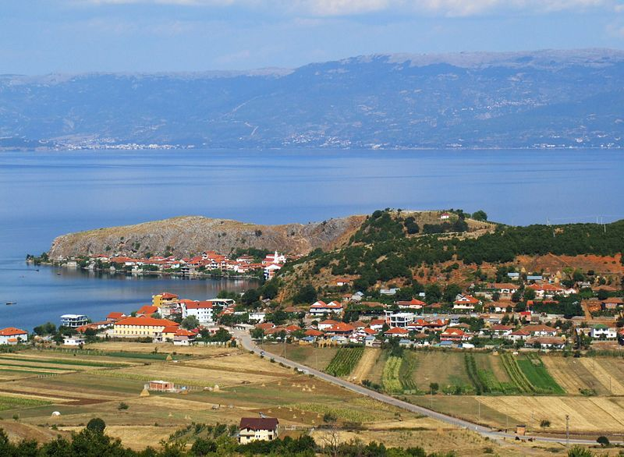
Albánie
Není bývalým státem Jugoslávie
Nejnižší životní úroveň v Evropě
Nerostné bohatství
Chróm, přírodní asfalt
Hl. město Tirana
Krajina v Albánii

Slide 12
Použité zdroje
Evstafiev-sarajevo-building-burns.jpg. In: Wikipedia: the free encyclopedia [online]. San Francisco (CA): Wikimedia Foundation, 2001-, 11. 9. 2010 [cit. 2013-08-02]. Dostupné z: http://cs.wikipedia.org/wiki/Soubor:Evstafiev-sarajevo-building-burns.jpg
Ethnic Clensing.JPG. In: Wikipedia: the free encyclopedia [online]. San Francisco (CA): Wikimedia Foundation, 2001-, 17. 5. 2007 [cit. 2013-08-02]. Dostupné z: http://cs.wikipedia.org/wiki/Soubor:Ethnic_Clensing.JPG
ORLOVIC. Rovinj 07.JPG. In: Wikipedia: the free encyclopedia [online]. San Francisco (CA): Wikimedia Foundation, 2001-, 19 August 2007 [cit. 2013-08-02]. Dostupné z: http://commons.wikimedia.org/wiki/File:Rovinj_07.JPG
Latin (Princip) Bridge on Miljacka River2.jpg. In: Wikipedia: the free encyclopedia [online]. San Francisco (CA): Wikimedia Foundation, 2001-, 14 juni 2011 [cit. 2013-08-02]. Dostupné z: http://bs.wikipedia.org/wiki/Datoteka:Latin_(Princip)_Bridge_on_Miljacka_River2.jpg
Mustafa Paşa Mosque, Skopje.jpg. In: Wikipedia: the free encyclopedia [online]. San Francisco (CA): Wikimedia Foundation, 2001-, 26 October 2012 [cit. 2013-08-05]. Dostupné z: http://commons.wikimedia.org/wiki/File:Mustafa_Pa%C5%9Fa_Mosque,_Skopje.jpg

Slide 13
Použité zdroje
AGOV, Plamen • studiolemontree.com. Knjaz Miloš Street, Pirot, Serbia.jpg. In: Wikipedia: the free encyclopedia [online]. San Francisco (CA): Wikimedia Foundation, 2001-, 06.11.2011 [cit. 2013-08-05]. Dostupné z: http://commons.wikimedia.org/wiki/File:Knjaz_Milo%C5%A1_Street,_Pirot,_Serbia.jpg
Sveti Stefan Island, Montenegro.jpg. In: Wikipedia: the free encyclopedia [online]. San Francisco (CA): Wikimedia Foundation, 2001-, 16 May 2011 [cit. 2013-08-05]. Dostupné z: http://commons.wikimedia.org/wiki/File:Sveti_Stefan_Island,_Montenegro.jpg
Pristina Bazaar February 2013 03.jpg. In: Wikipedia: the free encyclopedia [online]. San Francisco (CA): Wikimedia Foundation, 2001-, 21 March 2013 [cit. 2013-08-05]. Dostupné z: http://commons.wikimedia.org/wiki/File:Pristina_Bazaar_February_2013_03.jpg
Lin, Albania.JPG. In: Wikipedia: the free encyclopedia [online]. San Francisco (CA): Wikimedia Foundation, 2001-, 8. 10. 2012 [cit. 2013-08-05]. Dostupné z: http://commons.wikimedia.org/wiki/File:Lin,_Albania.JPG?uselang=eo

